Slide 1
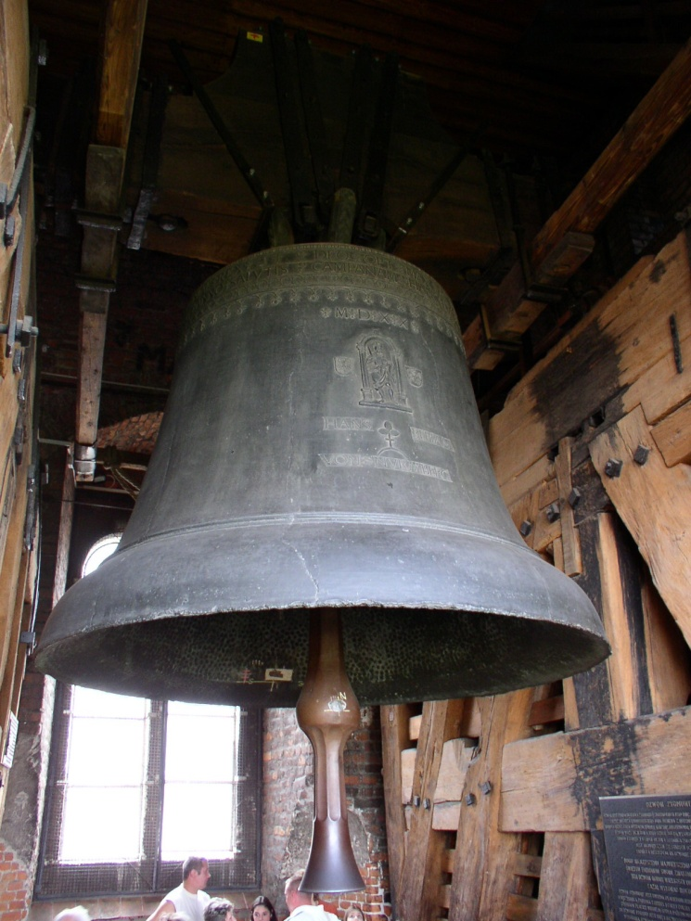
Kiedy dzwoni dzwon Zygmunt?

Slide 2
O Dzwonie Zygmundzie
Dzwon Zygmund nie jest już największym ani najcięższym takim obiektem w Polsce, ale z pewnością najbardziej znaną. Jego bicie za każdym razem oznacza, że dzieje się coś ważnego. Używa się go bowiem wyłącznie w chwilach istotnych dla naszej ojczyzny, między innymi w czasie świąt lub rocznic państwowych.

Slide 3
Dzwonnicy
Aby rozkołysać wawelski dzwon, potrzeba nawet dwunastu osób. Ich praca wymaga nie tylko siły, potrzebnej do wprawienia dzwonu w ruch. Niezbędna jest również duża zręczność, aby poruszał się on płynnie i rytmicznie, a sami dzwonnicy byli bezpieczni. Podczas dzwonienia liny często się skręcają, a następnie bardzo mocno naprężają. Nietrudno więc o wypadek. W latach dwudziestych XX wieku początkujący dzwonnik nie puścił w odpowiednim momencie liny i został przez dzwon poderwany do góry, a potem wyrzucony przez okno. Na szczęście nie wypuścił z rąk liny i został wciągnięty z powrotem do budynku. Obecnie okna wieży są zabezpieczone specjalną siatką.

Slide 4
Od Wielkiego Dzwonu
Dzwon Zygmunt odzywa się w chwilach szczególnie ważnych dla Polaków. Ogłaszał między innymi zakończenie II wojny światowej, wybór Karola Wojtyły na papieża oraz wstąpienie naszego kraju do Unii Europejskiej. Tradycja uderzenia w dzwon w doniosłych momentach przyczyniła się do powstania w języku polskim wyrażenia do wielkiego dzwonu. Oznacza ono, że coś dzieje się naprawdę rzadko, jedynie w wyjątkowych sytuacjach. W takich wypadkach dzwon bije długo, przez 30minut. Na ogół jednak, na przykład podczas świąt państwowych czy kościelnych, brzmi o wiele krócej-jedynie przez 8minut. Co ciekawe, dźwięk bijącego Zygmunda słychać nawet w odległości nawet 30 kilometrów od wzgórza wawelskiego

Slide 5
Odlany z mołdawskich armat?
Po raz pierwszy dzwon Zygmund zabrzmiał 13lipca 1521roku, kilka dni po zawieszeniu go na wieży Zygmuntowskiej w katedrze wawelskiej. Jego fundatorem był król Zygmunt I Stary. Wykonanie dzwonu monarcha zlecił Hansowi Behemowi, specjaliście odlewającemu przedmioty z brązu. Często mówi się, że dzwon został zrobiony z metalu pozyskanego z mołdawskich armat zdobytych przez wojska polskie w zwycięskiej bitwie pod Obertynem. W rzeczywistości starcie to rozegrało się w 1531 roku, a więc 10 lat po zawieszeniu Zygmunta na wieży katedralnej.

Slide 6
Dzwon ciężki jak… dwa słonie
Wyjątkowość dzwonu Zygmunt wynika także z jego rozmiarów, chociaż od 1999 roku nie jest już największym takim obiektem w Polsce. Pod względem wielkości przegrywa z dzwonem Bogurodzica wiszącym w Licheniu. Mimo to rozmiar wawelskiego dzwonu i tak robi niesamowite wrażenie. Kielich, ogromne serce i drewniana belka, na której wisi dzwon, osiągają razem ciężar 12,5 tony. Mniej więcej tyle samo ważą dwa dorosłe słonie afrykańskie. Na zimę Zygmunt dodatkowo przybiera na wadze: drewniane belki oraz liny nasiąkają wilgocią i stają się cięższe prawie o pół tony! Kielich dzwonu ma wysokość 241 centymetrów, czyli w przybliżeniu tyle, ile jedno piętro w bloku mieszkalnym. Natomiast serce, które wytwarza dźwięk poprzez uderzenie o ściany dzwonu, waży 365 kilogramów. Odpowiada to wadze dorodnego jelenia.

Slide 7
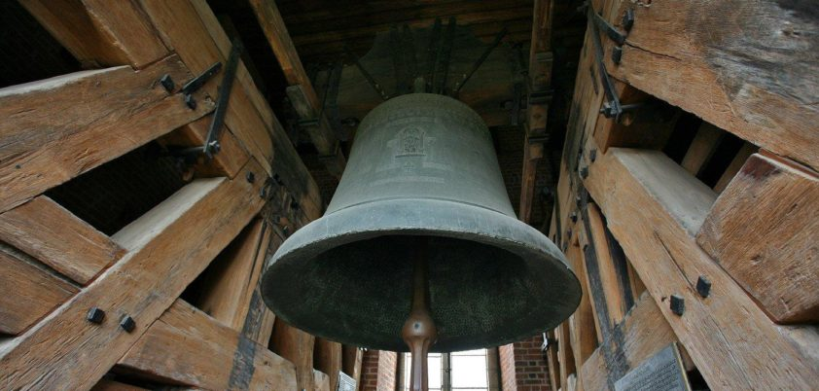
DZIĘKUJE ZA UWAGĘ
WRÓBEL BIANKA VId

